Slide 1

ПРОРОЧКИТЕ ПИСА
Лекција 6 за 7 ноември 2026 година

Slide 2


„Зашто сè што беше напишано во поранешните денови, напишано е за наша поука, та преку трпението и утехата од Писмото да имаме надеж.“ (Римјаните 15:4)

Slide 3











Иако е Божја Реч, Бог не ја напишал Библијата. Тој користел луѓе инспирирани од Него за да го сторат тоа.
Ниту пак им диктирал кои зборови треба да ги напишат. Едноставно им рекол да го напишат она што им го покажува или она што им го става во ум.
Тој им дал извесна слобода да одлучат кои зборови да ги користат; стилот на пишување; и други детали со кои ќе ја пренесат божествената порака.
Пророчки списи:
  Каде и зошто беа напишани?
  Во кои стилови биле напишани?
Употреба на секретарки и надворешен материјал:
  Зошто се користеле литературни асистенти?
  Кој надворешен материјал го користеле пророците?
Човештво измешано со пораката:
  Несовршености во Библијата?

Slide 4

ПРОРОЧКИТЕ ПИСА

Slide 5


КАДЕ И ЗОШТО БЕА НАПИШАНИ?
„Оди сега и напиши го ова видение на плочка пред нив и запиши го во книга, за да остане до последниот ден, за вечни векови.“ (Исаија 30:8)
Мојсеј бил првиот човек инспириран од Бога да ја напише Библијата. Во пустината Мадијам, тој ги напишал Јов и Битие. За време на Излезот, тој добил изрична заповед да ги запише настаните (Излез 17:14).
Други пророци кои добиле изрична заповед да напишат книга биле Исаија (Исаија 30:8); Еремија (Еремија 36:2); Авакум (Авакум 2:2); и Јован (Откровение 1:11).
Библиските автори пишувале под различни околности:
Прогонуван како Давид
Во палата како Соломон
Во странство како Даниел
Во затвор како Павле
Во прогонство како Јован
Бог ги избра и луѓето и пораката што требаше да ја запишат со намера дека ништо што Тој сакаше да ни открие за нашето спасение нема да биде изгубено (2. Тим. 3:15).

Slide 6




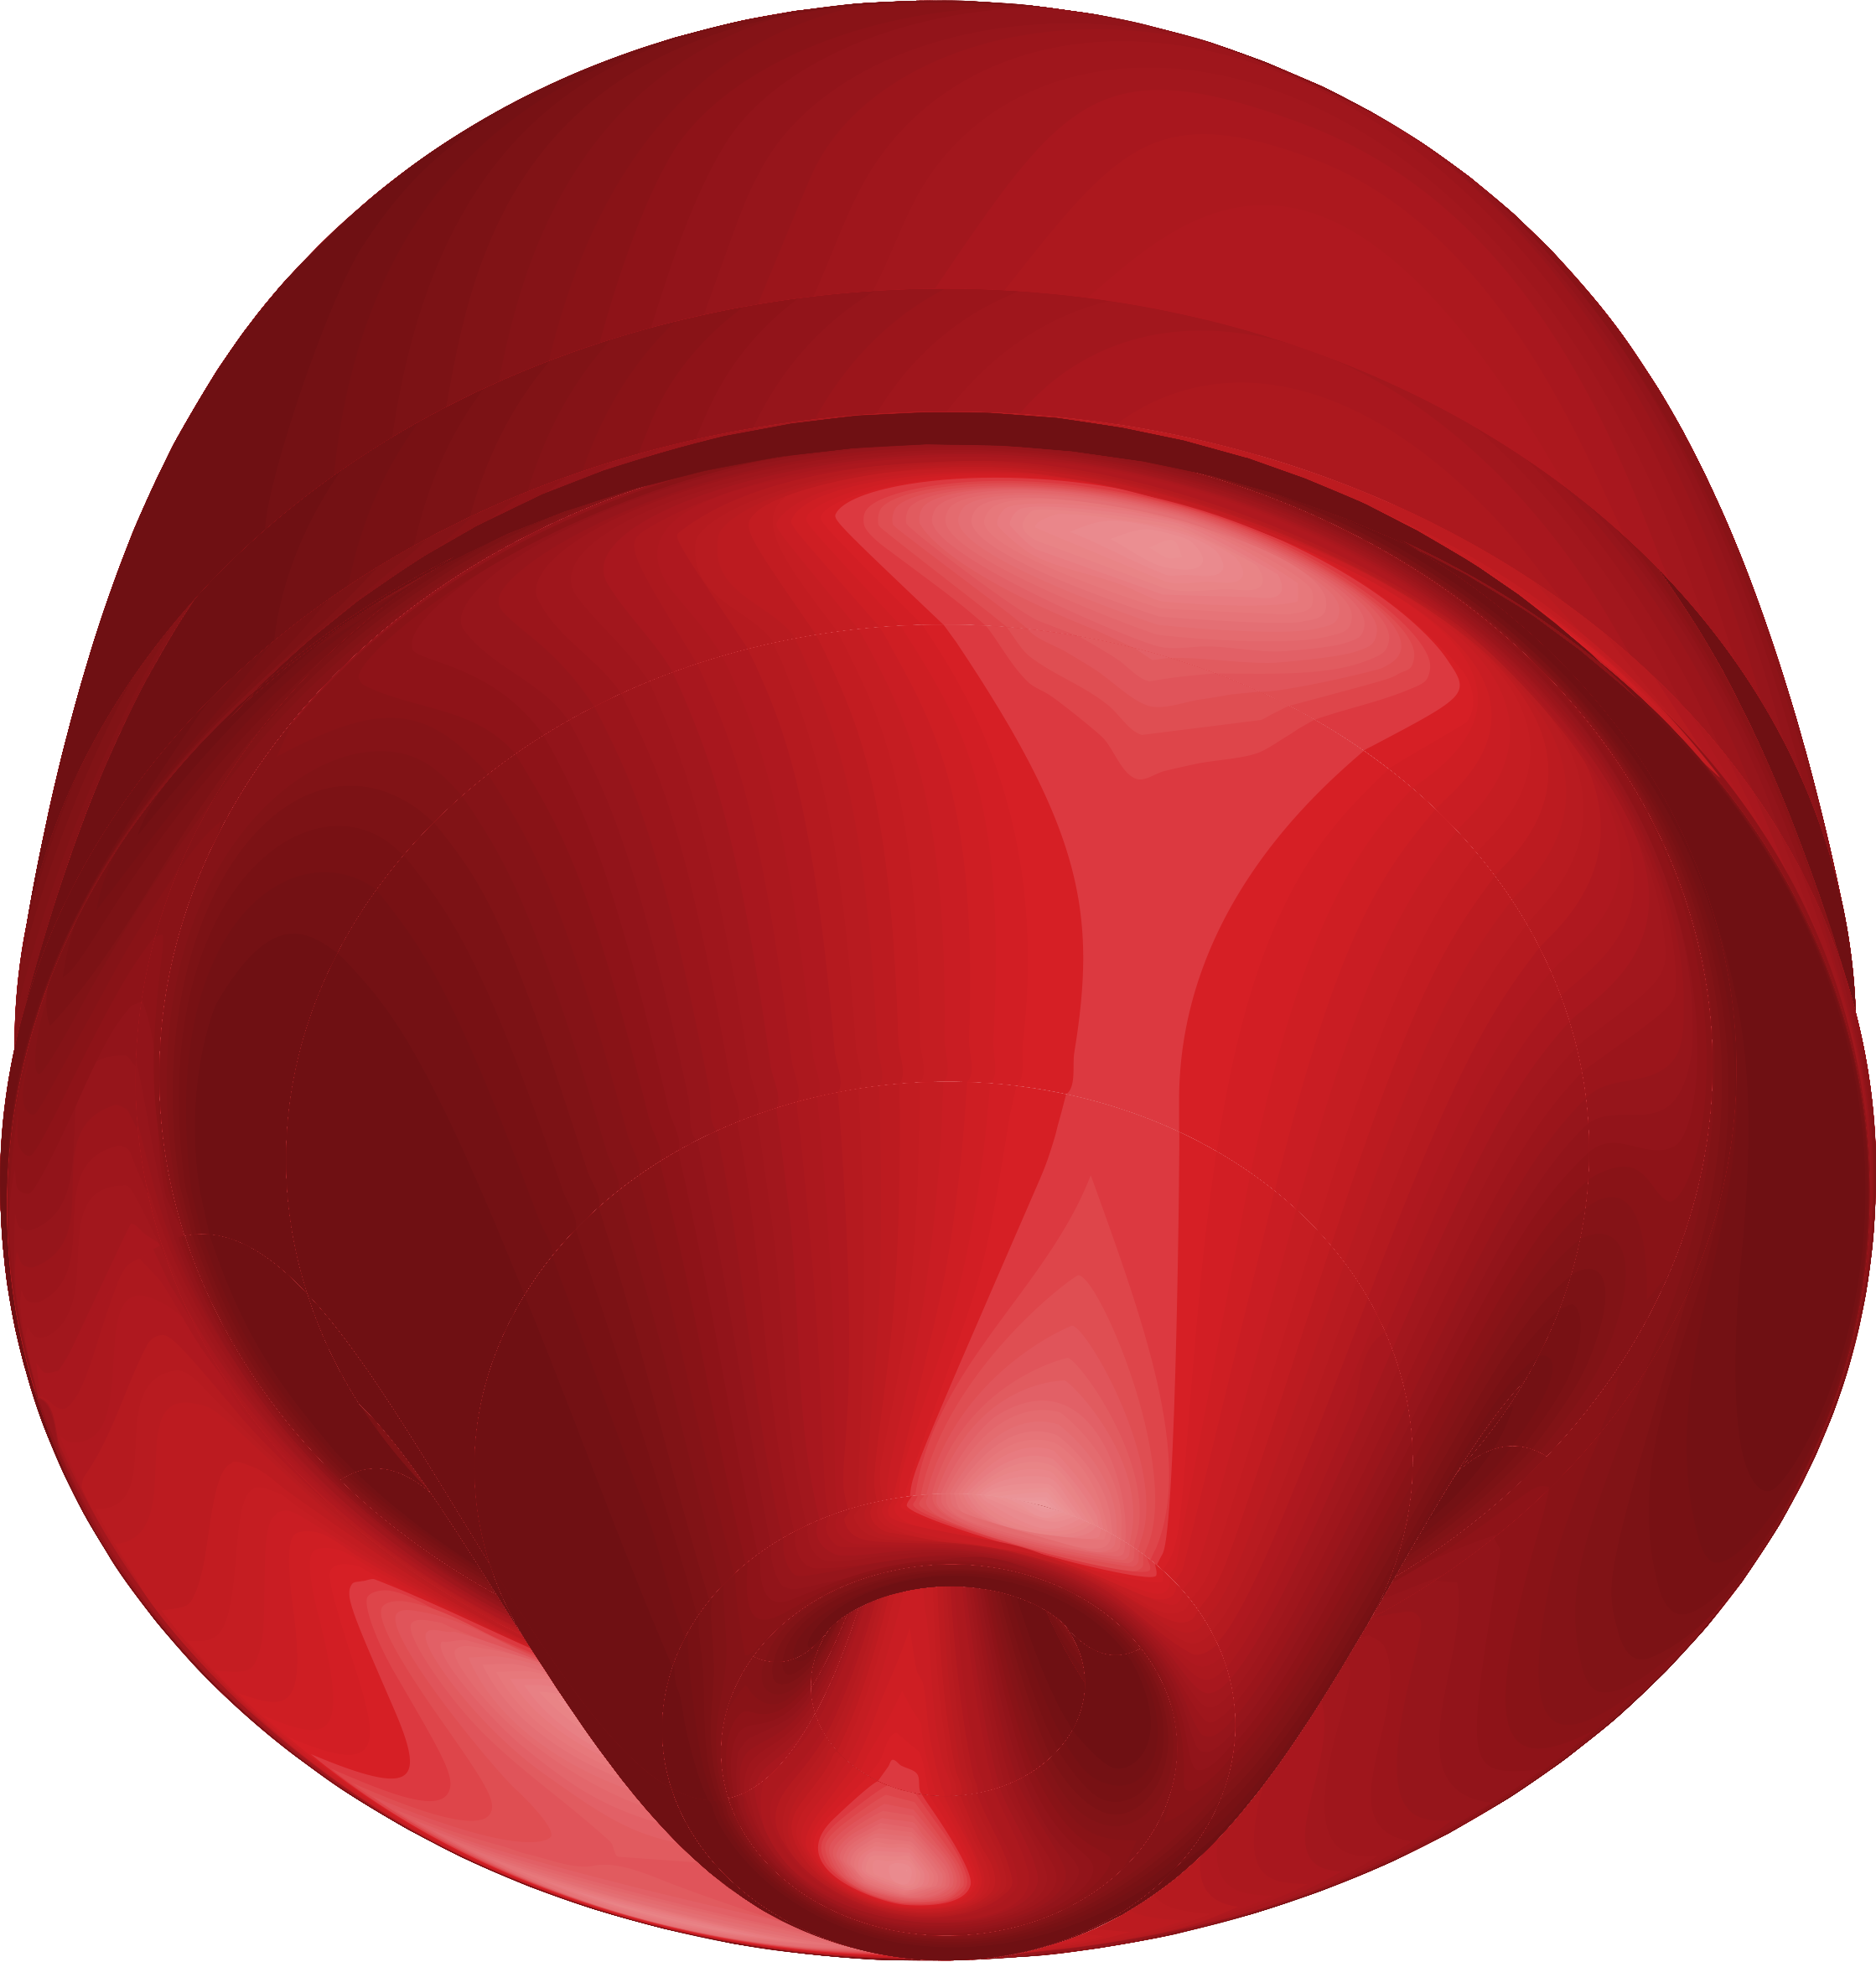


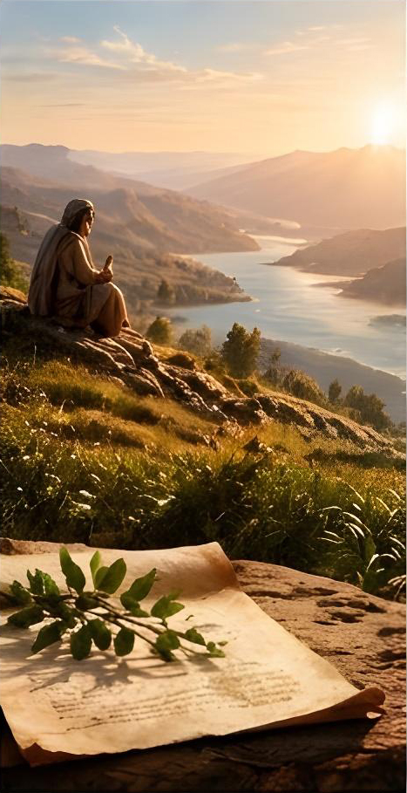




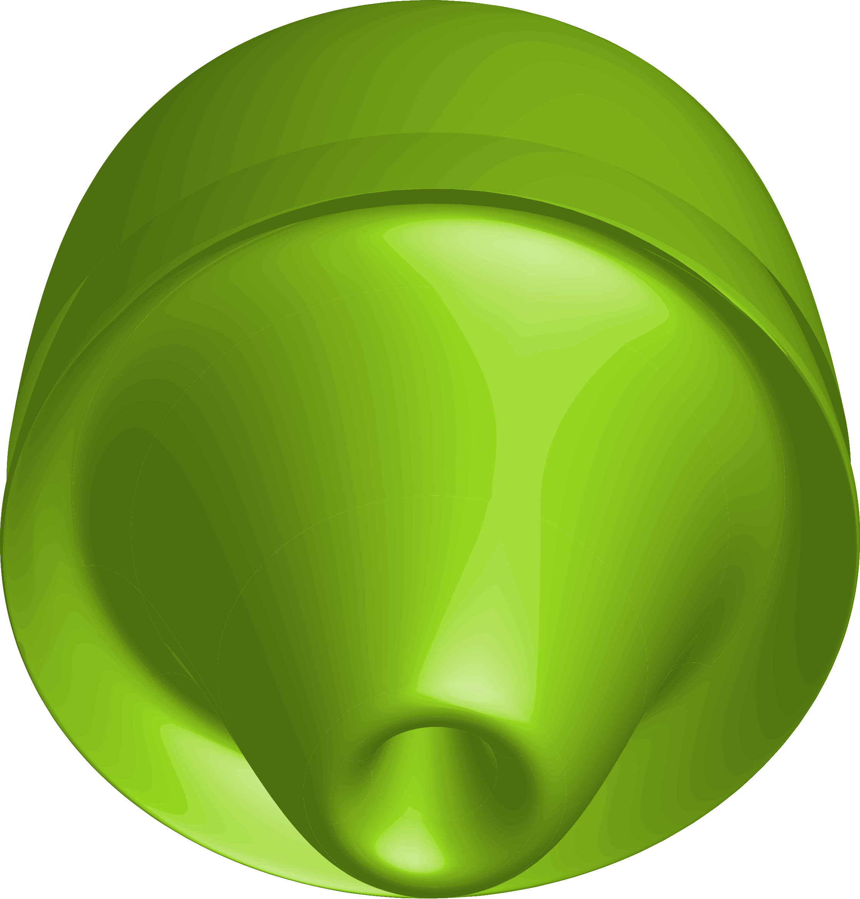
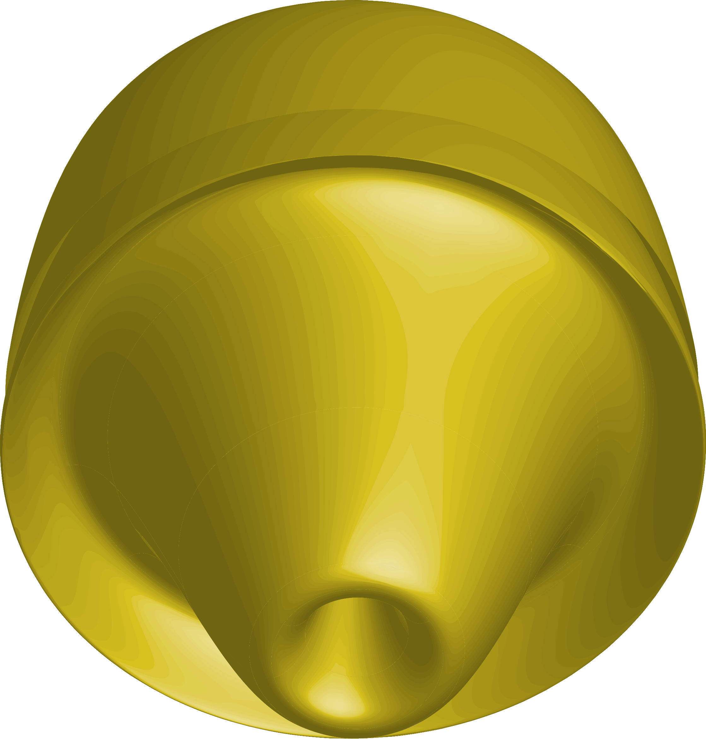
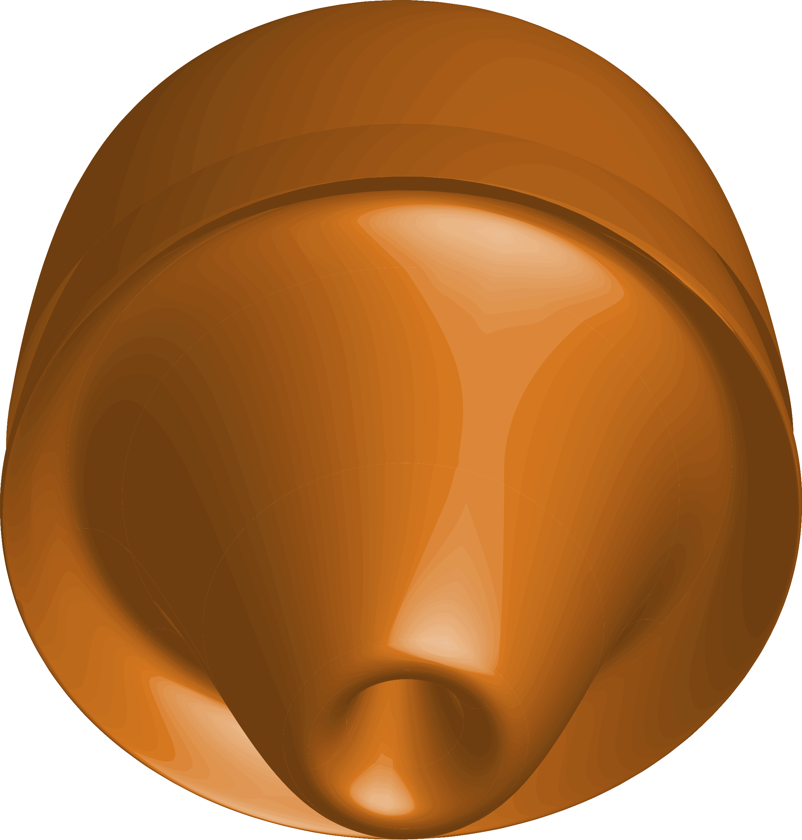



ВО КОИ СТИЛОВИ БЕА ПИШАНИ?
„Песна над песните, која е Соломонова“ (Песна над песните 1:1)
Пишувана повеќе од 1.500 години од повеќе од 40 различни автори, Библијата содржи широк спектар на стилови. Меѓу другите:
Историски извештаи (1. Мојсеева 37:2)
Генеалогии (1. Мојсеева 5:1)
Пророштва (Исаија 13:1)
Апокалиптични виденија (Отк. 12:1)
Поезија (голем дел од Исаија)
Песни (Песна над песните 1:1)
Паралели (Исаија 17:7)
Споредби (Лука 18:1)
Писма (2. Солуњани 3:17)
Библијата не прави разлика во однос на авторитетот на различните стилови. Сите тие се корисни за пренесување на божествената мисла, бидејќи секоја личност ја перцепира пораката подобро во еден стил отколку во друг.
Петар, исто така, јасно става до знаење дека списите на Новиот завет имаат ист авторитет како и оние од Стариот завет (2П. 3:15-16).

Slide 7
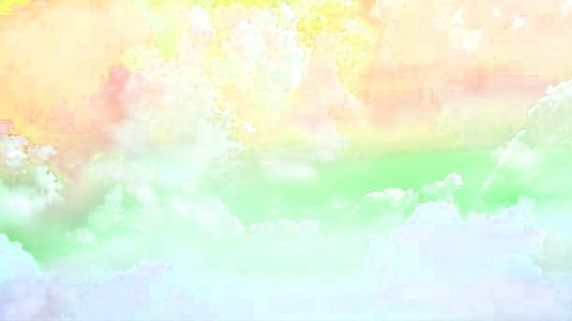
КОРИСТЕЊЕ НА СЕКРЕТАРИ И НАДВОРЕШЕН МАТЕРИЈАЛ

Slide 8




ЗОШТО СЕ КОРИСТЕА ЛИТЕРАТУРНИ АСИСТЕНТИ?
„Тогаш Јеремија го повика Варух, синот Нириев, и Варух ги запиша во свиток од устата на Јеремија сите зборови што му ги кажа Господ.“ (Еремија 36:4)
Еремија бил свештеник и, како таков, знаел да чита и пишува. Сепак, тој користел помошник - Барух - за да ги напише пораките што Бог го замолил да ги напише (Еремија 36:1-4). Иако Бог го одобрил ова, во негово време било погрешно протолкувано (Еремија 43:2-3).
Павле, кој течно зборувал грчки, користел помошници за пишување на своите писма (Рим. 16:22). За да ги спречи другите да пишуваат фалсификувани писма во негово име, тој морал да ги потпишува оние што ги диктирал со свој ракопис (2. Сол. 3:17).
Петар ги пишувал своите писма во прекрасен грчки стил, нешто што тешко може да се припише на овој рибар што зборувал арамејски. Употребата на помошници му помогнала прецизно да ја пренесе својата порака на јазик што не го владеел. Но, фактот дека помошниците ги избрале зборовите што најдобро ги изразувале идеите на Петар во никој случај не ја намалува божествената инспирација на неговите посланија.

Slide 9
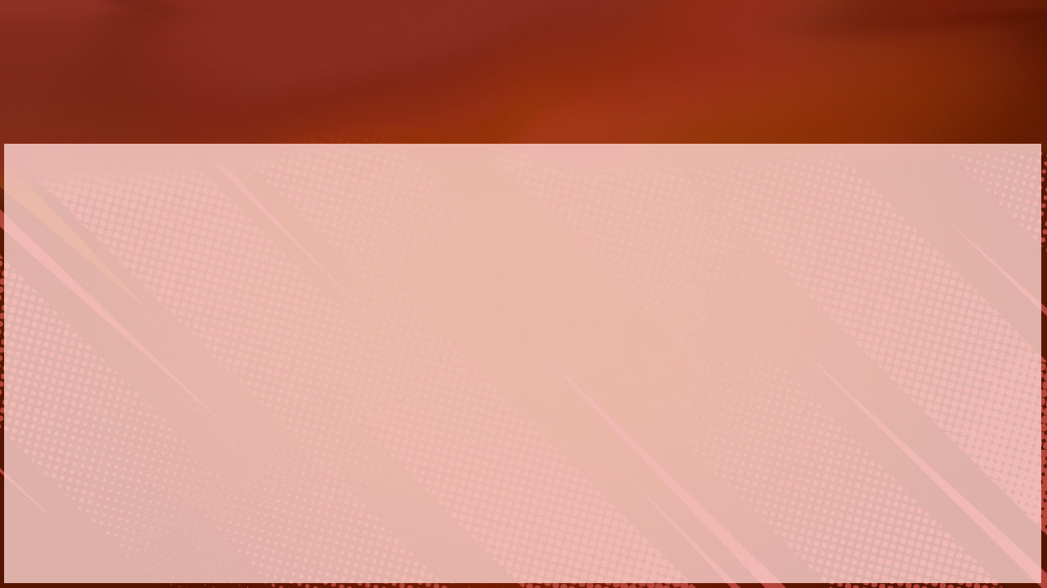





КОЈ НАДВОРЕШЕН МАТЕРИЈАЛ ГО КОРИСТЕЛЕ ПРОРОЦИТЕ?
„И мене ми се чинеше добро, откако внимателно испитав сè од почетокот, да ти го запишам по ред, честити Теофиле“ (Лука 1:3)
Езра користел историски записи и препишувал декрети и преписки од персиски цареви кога ги пишувал книгите Летописи и Езра. Неемија, од своја страна, вклучил во својата книга генеалошки запис препишан од друг постоечки.
Бидејќи Лука не бил сведок на настаните што ги раскажува, тој го напишал своето евангелие и дел од книгата Дела врз основа на историски записи и интервјуа со очевидци (Лука 1:3).
Павле цитира од Епименид и Арат, класични грчки автори (Дела 17:28; Тит 1:12). Јуда, од своја страна, црпи цитати од неканонска книга што содржи пророштва за Енох (Јуда 1:14).
Сите тие беа водени од Светиот Дух во користењето на овој надворешен материјал. Тие препознаа дека ја опишуваат вистината и, според тоа, го пренесуваат она што Бог сакал да го изрази.
Епименид
Арато
Книгата на Енох

Slide 10

ЧОВЕШТВОТО ИЗМЕШАНО СО ПОРАКАТА

Slide 11


НЕСОВРШЕНОСТИ ВО БИБЛИЈАТА?
„Но, ова богатство го имаме во земјени садови, та преголемата сила да биде од Бога, а не од нас.“ (2 Коринтјаните 4:7)
Бог одлучил да користи несовршени луѓе - „земјени садови“ - за да ја пренесе Неговата порака (2. Коринќаните 4:7). Како оваа несовршеност влијаела врз пораката? Дали Библијата е 100% веродостојна?
Архаични зборови
Грешки направени од препишувачи
Грешки направени од самите писатели
Зборови на хебрејски, арамејски или грчки јазик чие значење не го знаеме или кои се користеле со различно значење во времето на пророкот.
Примери: Гофер (גֹּפֶר) (1. Мој. 6:14); Села (סֶלָה) (се користи во неколку псалми)
При препишување текстови или пишување по диктат, препишувачот може да прави грешки (почести во Новиот завет)
Пример: „Јоханиновата запирка“ (1. Јованово 5:7-8). Тоа е коментар од препишувач кој подоцна бил вклучен во текстот од друг препишувач.
Кога цитирале текст по сеќавање или раскажувале настан на кој не биле сведоци, библиските автори можеле да направат мали, незначителни грешки.
Пример: Цитатот на Матеј во кој тој го нарекува Захарија, убиен од Јоас, „син на Берехија“ (кој е автор на книгата Захарија) (Матеј 23:35; види Лк. 11:51; 2Летописи 24:22)
Грешки во преведувачот
Преведувачите на Библијата, особено оние што преведуваат на современ јазик, можат да бидат под влијание на идеите на преведувачот.
Пример: Некои современи верзии (TLA) го преведуваат текстот што се однесува на Господовиот ден (Отк. 1:10) како „недела“, иако овој израз почнал да се користи по смртта на апостолот.
Овие несовршености или несовпаѓања се многу малку и генерално можат да се разберат преку длабинско проучување. Можеме да веруваме дека божествените вистини ни се верно пренесени низ вековите, исто како што се запишани на страниците на Библијата.

Slide 12

„Бог се удостоил да ја соопшти вистината на светот преку човечки инструменти, и Тој самиот, преку Својот Свети Дух, ги овластил луѓето и ги направил способни да ја извршат оваа работа. Тој го водеше нивниот ум во изборот што треба да кажат и напишат. Богатството им било доверено на земјени садови, но сепак е од небото. Иако го носи секој ветер во несовршеното возило на човечкиот јазик, тоа сепак е сведоштво Божјо; и послушното и верно Божјо дете во него ја гледа славата на божествената сила, полна со благодат и вистина„Во Својата Реч, Бог им го соопшти на луѓето знаењето потребно за спасение. Светото писмо мора да се прифати како обдарено со апсолутен авторитет и како непогрешливо откровение на Неговата волја.“
Е. Г. В. (Големата борба, стр. 10-11)

Slide 13





ДОДАТОК:НЕПОГРЕШНОСТ НА ПИСМИТЕ НА ЕЛЕН Г. ВАЈТ
Кога Бог ѝ заповедал на Елена да ги напише своите пораки, таа одговорила: „Не можам да пишувам“. Но, Бог ја зајакнал и таа почнала да пишува. Со текот на времето, таа користела асистенти за пишување кои ги исправиле нејзините правописни грешки и го подобриле фразирањето на некои реченици.
Тие никогаш не го менуваа значењето на пораката, ниту додаваа нешто свое. Конечните текстови секогаш ги прегледуваше Елена.
Мери Ан „Маријан“ Дејвис (1847-1904), литературен асистент. Фотографијата е со љубезна дозвола од „Елен Г. Вајт Естејт, Инк.“
Сара Е. Пек, 1880-ти. Фотографијата е објавена со љубезна дозвола од „Центарот за адвентистички истражувања“.
Во врска со нејзината непогрешливост како пророк, Елена изјавила: „Во врска со непогрешливоста, никогаш не тврдев дека ја имам. Само Бог е непогрешлив“ (Избрани пораки, том 1, стр. 42).
Во врска со непогрешливоста на нејзините дела, таа самата напишала: „Постојат моменти кога мора да се искажат вообичаени работи, кога умот мора да биде зафатен од заеднички мисли, кога мора да се напишат вообичаени писма и кога мора да се дадат информации што се пренесуваат од еден работник на друг. Таквите зборови, таквите информации не се дадени под посебна инспирација на Божјиот Дух“ (Избрани пораки, том 3, стр. 64).

